Slide 1
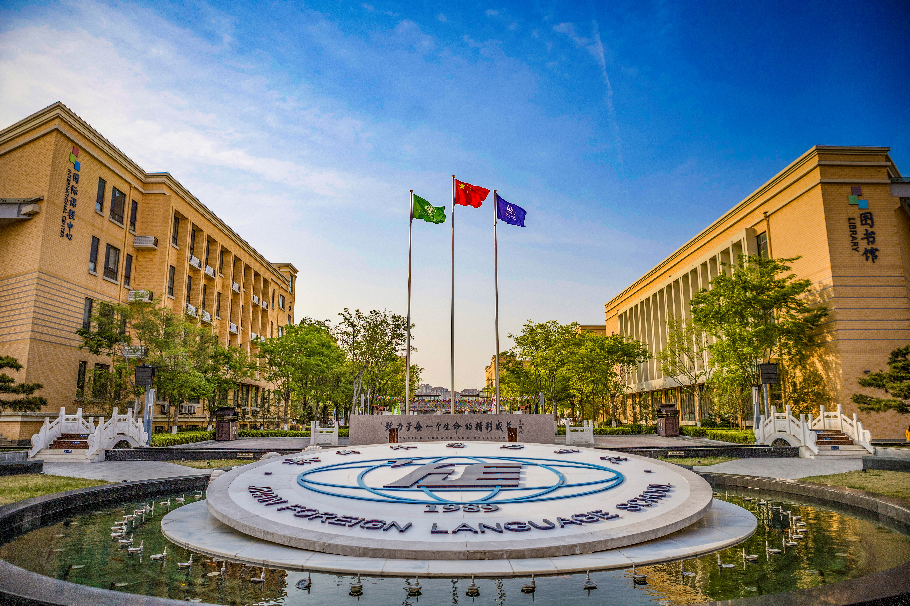
青春济外
作词、作曲：丁怡
记谱：肖萌音
演唱：牧彩怡，梅艺佳，徐张驰，郑俊哲
作曲、编曲：牧彩怡

Slide 2
看 天边 一片蔚蓝 白云朵朵 飞机画过
看 远处 华山坐落 一年四季 不同颜色
看 校园 新楼座座 场所角落 包含心思许多
看 身边 青春如火 每个身影 欢声笑语如歌
风景如画的济外校区
每天都带给你新惊喜
身心发展 学业助力
从这起飞 翱翔天际
2/5
BY IT DEPT 2023

Slide 3
看朝气蓬勃的我和你 足迹遍布了世界各地
不论你在何时在何地 心装着它 不曾远离
清晨 踏一路阳光 脚步匆忙 书声琅琅
午后 听歌声悠扬 动人旋律 激荡心房
黄昏 看青春飞扬 奇思妙想 分享交流独创
傍晚 伴共读同窗 知识海洋 任我遨游徜徉
3/5
BY IT DEPT 2023

Slide 4
风景如画的济外校区
每天都带给你新惊喜
身心发展 学业助力
从这起飞 翱翔天际
看朝气蓬勃的我和你
足迹遍布了世界各地
不论你在何时在何地
心装着它 不曾远离
4/5
BY IT DEPT 2023

Slide 5
风景如画的济外校区
每天都带给你新惊喜
身心发展 学业助力
从这起飞 翱翔天际
看朝气蓬勃的我和你
足迹遍布了世界各地
不论你在何时在何地
心装着它 不曾远离
5/5
单击返回第一页
BY IT DEPT 2023

